Slide 1


AVANCE FASE 2
Proyecto APT
NormIA
Plataforma GRC para apoyar la gestión de ISO/IEC 27001 y la Ley N.º 21.719
NormIA
Gobernanza · Riesgo · Cumplimiento · IA
Ingeniería en Informática
Proyecto de Título
Integrantes
Celine Alcaíno · Justo Cano · Raul Barrera
Presentación de avance · 2026
NormIA · Proyecto APT
Avance Fase 2
‹#›
Notes:
‹#›

Slide 2
EVOLUCIÓN DEL PROYECTO
De plataforma GRC a NormIA
El proyecto nace para simplificar y centralizar procesos de cumplimiento que suelen estar dispersos.
01
02
03
DANI / GRC
Ley N.º 21.719
DANI → NormIA
Plataforma base
Ampliación del avance
Nueva identidad
ISO 27001
Protección de datos personales
Rediseño visual y mejor navegación
Riesgos, controles y evidencias
Nuevos módulos y requerimientos
Identidad más clara para el producto
PROPUESTA DE VALOR
NormIA centraliza ISO 27001, Ley N.º 21.719, riesgos, evidencias y seguimiento, incorporando IA como apoyo al análisis.
NormIA · Proyecto APT
Avance Fase 2
‹#›
Notes:
‹#›

Slide 3
INDICADOR 2
Metodología de trabajo aplicada
1
2
3
Definición y Análisis
Diseño y Desarrollo
Validación y Cierre
Requerimientos + análisis GRC.
UI + Modelo de datos + 4 sprints.
QA + pruebas + ajustes finales.
NormIA · Proyecto APT
Avance Fase 2
‹#›
Notes:
‹#›

Slide 4
INDICADOR 1
Ajustes realizados durante la Fase 2
Los cambios se realizaron a partir de dificultades técnicas, pruebas del producto y revisión del avance.
Nuevas tareas
Mejoras visuales
Plan gratuito
01
02
03
Al comienzo de esta fase 2, se encontraron funciones que no estaban completadas.
La interfaz actual, no permite entender el proceso real que debe seguir el usuario.
El plan gratuito hizo más lento la revisión de los errores, porque solo uno tiene acceso, retrasando la carta gantt.
NormIA · Proyecto APT
Avance Fase 2
‹#›
Notes:
‹#›

Slide 5
INDICADORES 3 Y 4
Arquitectura y tecnologías del proyecto
La solución separa interfaz, lógica de negocio, persistencia y servicios de apoyo.
1
2
3
4
Usuario
Frontend
API / Backend
Datos
IA + Servicios
React
API REST + Python y FastAPI
PostgreSQL + Docker
Redis + Groq
Infraestructura del ambiente de producción
Neon - Vercel - Render - Groq
NormIA · Proyecto APT
Avance Fase 2
‹#›
Notes:
‹#›

Slide 6
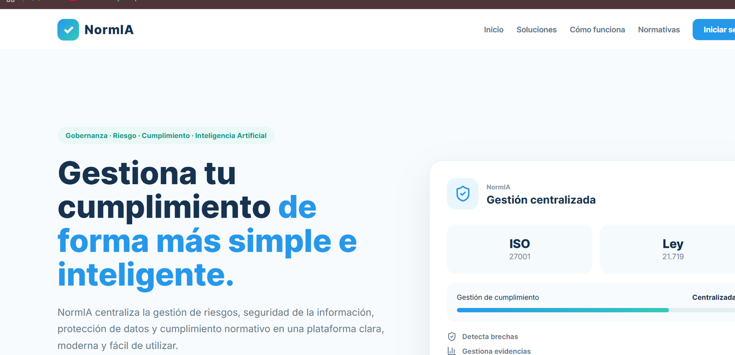
INDICADOR 3
Evidencia de avance: Front-End
La Fase 2 incorporó una landing más completa, coherente con la identidad NormIA y con navegación por secciones.
Cambios visibles
Nueva identidad visual NormIA.
Landing page con mayor contexto del producto.
Accesos a Inicio, Quiénes somos, Soluciones, Cómo funciona y Normativas.
Secciones interactivas para explicar soluciones y marcos.
Diseño alineado con azul y turquesa del producto.
https://dani-iso-27001-ebon.vercel.app
NormIA · Proyecto APT
Avance Fase 2
‹#›
Notes:
‹#›

Slide 7
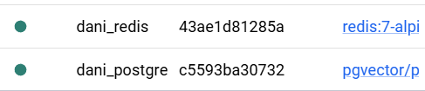
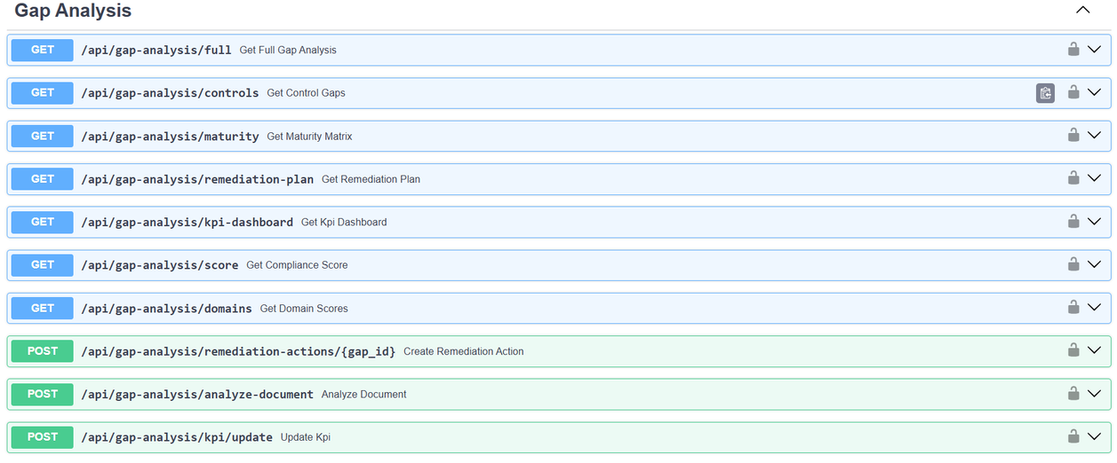
INDICADOR 3
Evidencia técnica: backend, datos e IA
Además del trabajo visual, se configuró y validó la infraestructura necesaria para ejecutar funcionalidades del proyecto.
Evidencias de integración
Docker Compose: PostgreSQL/pgvector y Redis ejecutándose localmente.
Entorno replicable con un solo comando
Backend API REST conectado a PostgreSQL.
IA con RAG: embeddings en pgvector y análisis con LLM.
NormIA · Proyecto APT
Avance Fase 2
‹#›
Notes:
‹#›

Slide 8
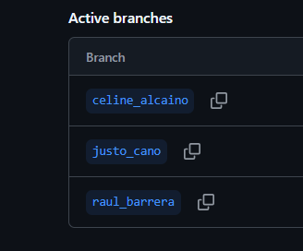
INDICADOR 6
Git como evidencia y trazabilidad
El repositorio permite demostrar el avance del proyecto, mantener historial y separar el trabajo por ramas.
¿Qué demuestra el repositorio?
467 commits
Participación individual mediante ramas y commits.
Ramas por integrante y por funcionalidad
Participación de los 3 integrantes.
Revisión de cambios
NormIA · Proyecto APT
Avance Fase 2
‹#›
Notes:
‹#›

Slide 9
INDICADORES 7 Y 8
Aportes del equipo y participación
Integrante | Rol Principal | Evidencia Git | Tema a Exponer
Celine Alcaíno | Front-End & UX | rama: celine_alcaino | Flujo React, diseño visual e integración UI.
Raúl Barrera | Back-End & IA | rama: raul_barrera | Lógica RAG, endpoints, BD y automatización.
Justo Cano | QA & Analista | rama: justo_cano | Pruebas, flujos ágiles y validación normativa.
NormIA · Proyecto APT
Avance Fase 2
‹#›
Notes:
‹#›

Slide 10
CONTINUIDAD
Próximos pasos del proyecto
Análisis Predictivo
Integraciones API
Modelos IA para predecir vulnerabilidades antes de incidentes críticos.
Conexión directa con ERPs corporativos y sistemas gubernamentales.
App Móvil Nativa
Remediación Autónoma
Auditorías en terreno y alertas push de brechas en tiempo real.
Scripts automáticos para corregir configuraciones de red inseguras.
NormIA · Proyecto APT
Link del tablero de Miro: https://miro.com/app/board/uXjVEYnGyd4=/?share_link_id=751420243517
Avance Fase 2
‹#›
Notes:
Cerrar la parte técnica mostrando que el proyecto todavía tiene trabajo pendiente, pero que ya existe una base funcional y una ruta clara para continuar.
‹#›

